Slide 1
8주차 미팅 발표 자료
2022학년도 2학기 캡스톤디자인2 (10/31)
컴퓨터공학과 2017104019 임에딘

Slide 2
Comments (이메일 질의응답)
Dataset 관련
개선 아이디어

Slide 3
Dataset 관련
FFHQ의 test sample 여부
Reproduce한 HFGI 의 test set → CelebA-HQ만 있습니다
CelebA-HQ의 train set 용량, test set의 이미지 수
총 3만장의 이미지 중 training : 24183장, validation : 2993, testing : 2824
HFGI의 test images 12장 출처
CelebA-HQ의 일부
Notes:
The CelebA-HQ dataset is a high-quality version of CelebA that consists of 30,000 images at 1024×1024 resolution.

Slide 4
개선 아이디어
문제 : 기존 얼굴에 대한 잔상(잔물결)이 남는다. → 잔상을 제거해야 한다.
배경과 인물을 따로 모델링을 한다 (StyleFusion)
ADA 모듈을 잘 학습하는 방법 (WaGI)
Notes:
세라프 모아나 서버 점검으로 외부접속이 10월 26일 수요일부터 10월 30일 일요일까지 불가능 공지
월요일 오전에도 접속X

Slide 5
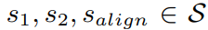
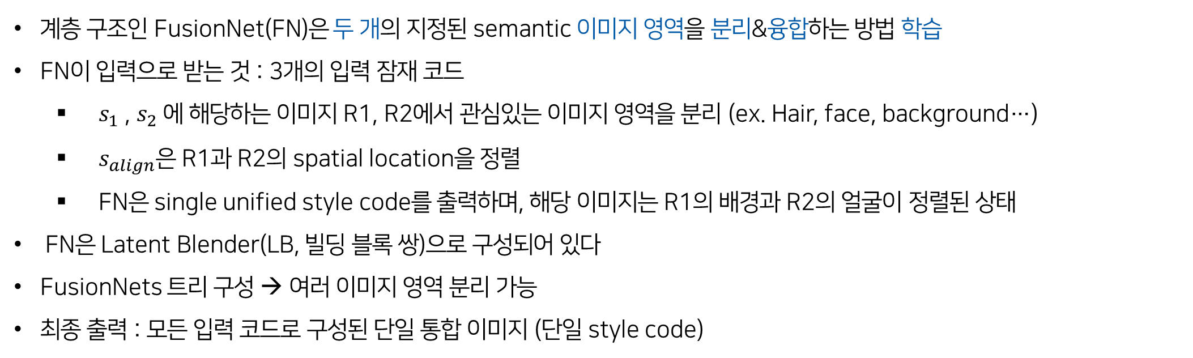
FusionNet Architecture
계층 구조인 FusionNet(FN)은 두 개의 지정된 semantic 이미지 영역을 분리&융합하는 방법 학습
FN이 입력으로 받는 것 : 3개의 입력 잠재 코드
$s_{1}$, $s_{2}$에 해당하는 이미지 R1, R2에서 관심있는 이미지 영역을 분리 (ex. Hair, face, background…)
$s_{align}$은 R1과 R2의 spatial location을 정렬
FN은 single unified style code를 출력하며, 해당 이미지는 R1의 배경과 R2의 얼굴이 정렬된 상태
FN은 Latent Blender(LB, 빌딩 블록 쌍)으로 구성되어 있다
FusionNets 트리 구성 → 여러 이미지 영역 분리 가능
최종 출력 : 모든 입력 코드로 구성된 단일 통합 이미지 (단일 style code)
Notes:
Fusion : per-channel linear interpolation

Slide 6
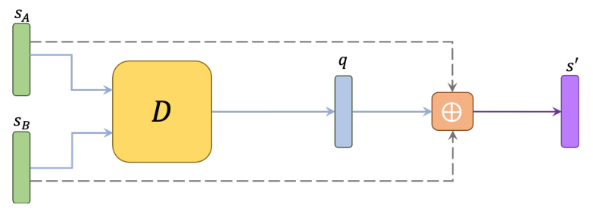
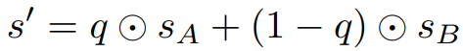

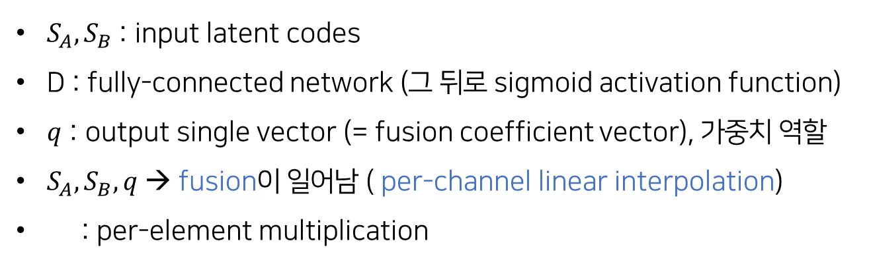
Latent Blender
$S_{A},S_{B}$ : input latent codes
D : fully-connected network (그 뒤로 sigmoid activation function)
$q$ : output single vector (= fusion coefficient vector), 가중치 역할
$S_{A},S_{B},q$→ fusion이 일어남 ( per-channel linear interpolation)
: per-element multiplication

Slide 7
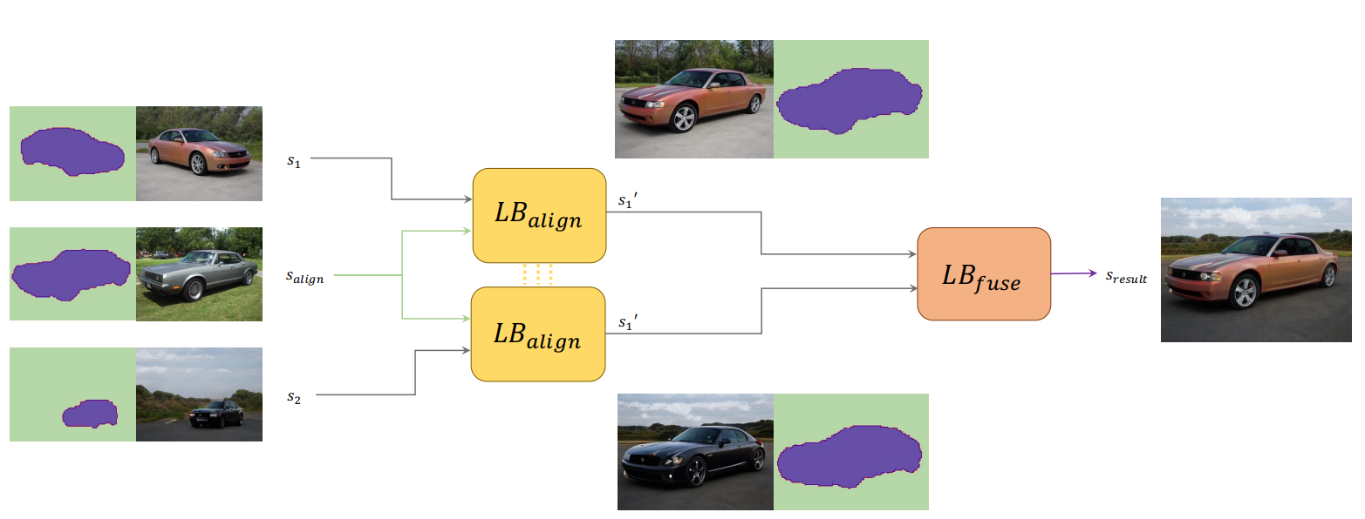
Hierarchical Multi-Fusion
FN은 Latent Blender(LB)으로 구성되어 있다.
LBalign 은 s1과 s2가 해당되는 이미지에 대해 salign의 이미지 영역대로 spatial location을 정렬한다.
LBalign에 의해 car pose와 background layout이 match된다.
LBfuse는 두 영역 (s1의 car body, s2의 background)을 융합해서 하나의 단일 코드/이미지로 출력된다.
Notes:
Spatial layout and pose are controlled by salign

Slide 8
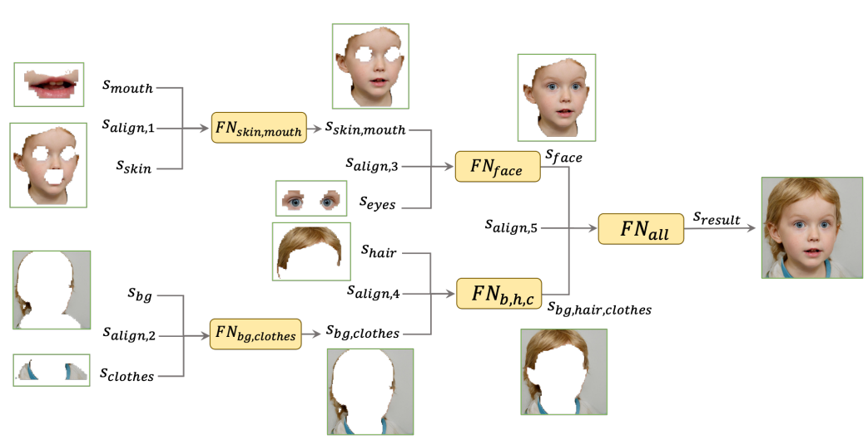
Hierarchical Multi-Fusion

Slide 9
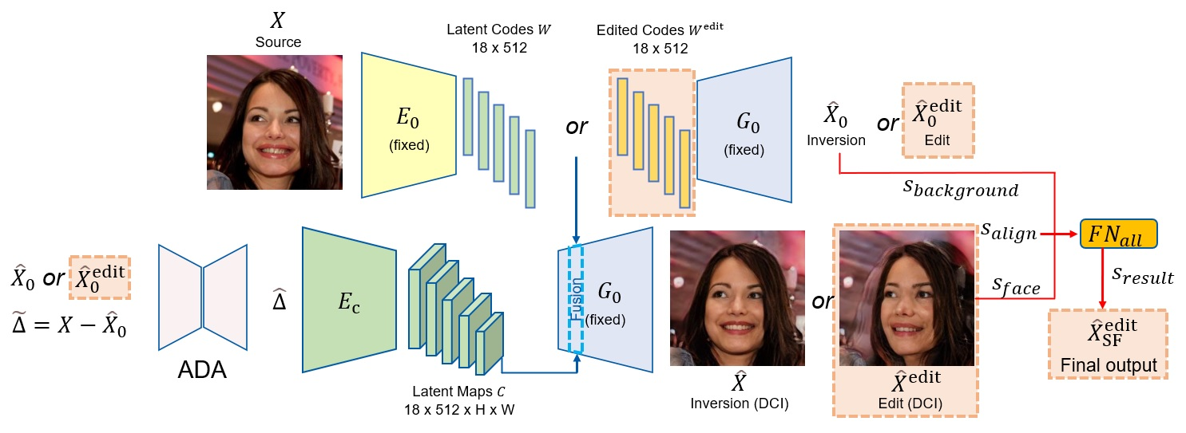
HFGI + StyleFusion → HFGI-SF

Slide 10
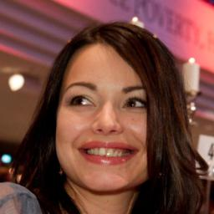
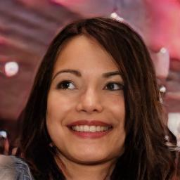
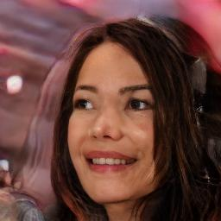
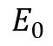
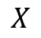
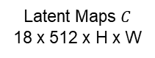
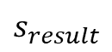
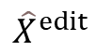
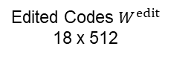
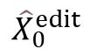
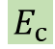



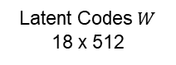
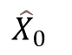
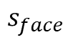
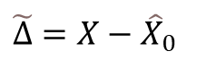
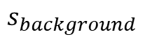

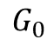
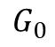

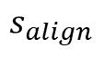

$$X$$
Latent Codes $W$
18 x 512
Edited Codes $W^{ⅇdit}$
18 x 512
Source
$$E_{0}$$
or
$$G_{0}$$
$${\hat{X}}_{0}$$
or
$${\hat{X}}_{0}^{edit}$$
(fixed)
(fixed)
Inversion
Edit
$$s_{background}$$
$$s_{align}$$
$$FN_{all}$$
$${\hat{X}}_{0}$$
or
$${\hat{X}}_{0}^{edit}$$
$$s_{result}$$
Fusion
$$G_{0}$$
or
$$s_{face}$$
$$\hat{Δ}$$
$$E_{c}$$
$$\tilde{Δ}=X−{\hat{X}}_{0}$$
(fixed)
$${\hat{X}}_{SF}^{edit}$$
ADA
Final output
Latent Maps $C$
18 x 512 x H x W
$$\hat{X}$$
$${\hat{X}}_{ }^{edit}$$
Inversion (DCI)
Edit (DCI)
Notes:
Architecture 사진 원본 ppt

